Slide 1
দশম শ্রেণী
ড্রেস মেকিং
ট্রেড-০১
অধ্যায় ৬ষ্ঠ
বিষয়বস্তু:
মার্কার মেকিং

Slide 2
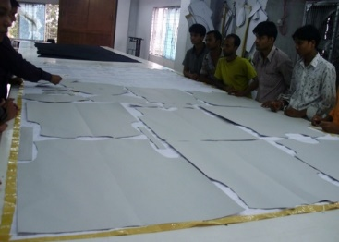
পাঠ শিরোনাম
মার্কার মেকিং

Slide 3
শিখনফল
১. মার্কার কাকে বলে তা বলতে পারবে।
২. মার্কার এর প্রকারভেদ বর্ণনা করতে পারবে।
৩. মার্কার ব্যবহারের সুবিধা ও অসুবিধা বলতে পারবে।
৪. মার্কার তৈরির গুরুত্বপূর্ণ বিষয়সমূহ উল্লেখ করতে পারবে।
৫. একটি ব্লাউজ তৈরীতে কতটুকু কাপড়ের প্রয়োজন তা নির্নয় করতে পারবে।

Slide 4
মার্কারের সংজ্ঞা
সাধারনত মার্কার বলতে একখণ্ড কাগজ কে বুঝায় যার উপর একটি পোশাকের প্রয়োজনীয় সকল সাইজ এর সকল প্যাটার্ন এমন ভাবে অঙ্কন করা যায় যাতে সন্তাব্য সর্বনিম্ন পরিমান কাপড় অপচয় করে নির্ধারিত সংখ্যক পোশাক তৈরি করা হয়।

Slide 5
মার্কারের বেশিষ্ট্য
১. মার্কারের প্রস্থ সাধারণত কাপড়ের সর্বনিম্ন প্রস্থের সমান নেওয়া হয়।
২. কাপড়ের অপচয় কম হয়।
৩. মার্কারের দৈর্ঘ্য প্রধানত নির্ভর করে;
একটি পোশাকের কতগুলি সাইজের প্যাটার্ন দিয়ে মার্কার তৈরি করা হয় তার উপর।
স্প্রেডের একটি লে দ্বারা কতগুলি পোশাক তৈরি করা হবে।
কাটিং টেবিলের দৈর্ঘ্য।
৪. মার্কার করার সময় পোশাকের বড় অংশ আগে এবং ক্রমান্বয়ে ছোট অংশ মার্কার করতে হয়।

Slide 6
মার্কারের প্রকারভেদ
মার্কার মূলত চার ধরনের হয়ে থাকে।
১. ওয়ান ওয়ে মার্কার
২. টু ওয়ে মার্কার
মার্কারের প্রকারভেদ
৩. গ্রুপ মার্কার
৪. রিভার্স মার্কার

Slide 7
ওয়ান-ওয়ে মার্কার
১. যে ধরনের মার্কারের ক্ষেত্রে পোশাকের প্রতিটি অংশের ডিরেকশন একই দিকে থাকে তাকে ওয়ান-ওয়ে মার্কার বলে।
২. যে সকল কাপড়ের বিভিন্ন ধরনের জীবজন্ত অথবা গাছপালার ছবি একমুখী থাকে কিংবা কাপড়ের সোজা দিকে ব্রাশ থাকে সেসব কাপড়ে ওয়ান-ওয়ে মার্কার করা হয়ে থাকে।
৩. এ ধরনের মার্কারে কাপড়ের অপচয় বেশি হয়।
ওয়ান-ওয়ে মার্কার

Slide 8
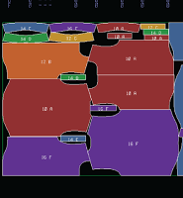
টু-ওয়ে মার্কার
১. যে ধরনের মার্কারের ক্ষেত্রে পোশাকের প্রতিটি অংশের ডিরেকশন দুইদিকে হয় তাকে টু- ওয়ে মার্কার বলে।
২. এ পদ্ধতি নিয়মিত হয়ে থাকে।
৩. এ পদ্ধতিতে কাপড়ের অপচয় কম হয় ।
টু-ওয়ে মার্কার

Slide 9
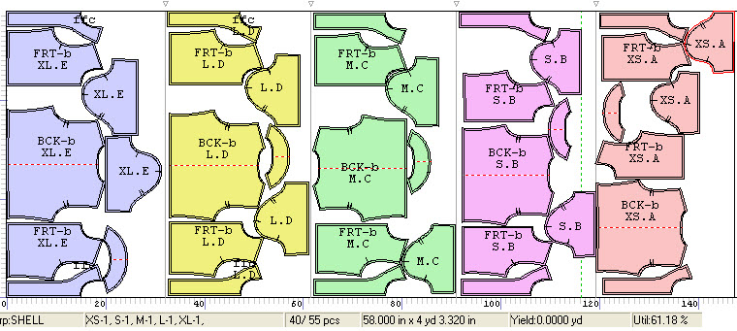
গ্রুপ মার্কার
১. এধরনের মার্কারের ক্ষেত্রে পোশাকের ডিরেকশন যাই হোক না কেন একটি পোশাকের সকল অংশ একই স্থানে অংকন বা মার্কার করা হয়ে থাকে।
২. এ ধরনের মার্কার সর্টকাটিং বা সেডিং কাপড়ের ক্ষেত্রে হয়ে থাকে ।
গ্রুপ মার্কার

Slide 10
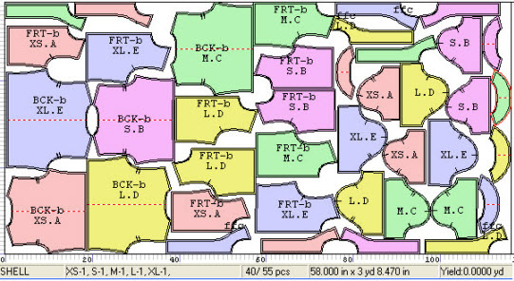
রিভার্স মার্কার
১. এ ধরনের মার্কারের ক্ষেত্রে পোশাকের অংশের ডিরেকশন বায়ারের চাহিদা অনুযায়ী চতুর্মুখী হয়ে থাকে।
২. এ পদ্ধতিতে কাপড়ের অপচয় কম হয়।
রিভার্স মার্কার

Slide 11
মার্কার ব্যবহারের সুবিধা
১. মার্কার ব্যবহারের ফলে অল্প সময়ে অধিক সংখ্যক কাপড় কাটা যায়।
২. মার্কার ব্যবহারের ফলে পোশাকের নির্ভুলতা সম্পর্কে নিশ্চিত হওয়া যায়।
৩. গার্মেন্টস শিল্পকারখানা লাভবান হয়।
৪. পোশাকের উৎপাদন খরচ অপেক্ষাকৃত অনেক কম হয়।

Slide 12
মার্কার ব্যবহারের সুবিধা
৫. কাপড়ের অপচয় কম হয়।
৬. পোশাক তৈরির সময় ক্রটির পরিমাণ অনেক কম হয়।
৭. মেজারমেন্ট সঠিক থাকে।
৮. একই মার্কার কপি করে বার বার ব্যবহার করা যায়।
৯. কাপড়ের ডিরেকশন বা গ্রেইন লাইন ঠিক থাকে।

Slide 13
মার্কার ব্যবহারের অসুবিধা
১. মার্কার ব্যবহারের ফলে সময় অনেকটা বেশি লাগে।
২. লোকসংখ্যা বৃদ্ধি পায়।
৩. মার্কার ব্যবহারের ফলে কম কাপড় কাটা যায়।
৪. বেশি কাপড়ের প্রয়োজন হয়।
৫. মূল্যবান মেশিন ব্যবহার করতে হয়।
৬. কাটিং টেবিল বড় দরকার হয়।
৭. কাপড়ের ডিরেকশন ঠিক রাখার জন্য জায়গা বেশি লাগে।

Slide 14
মার্কার ব্যবহারের গুরুত্বপূর্ণ বিষয়সমূহ
১. মার্কারের পরিকল্পনা
২. অর্ডারের পরিমাণ
৩. পোশাকের সাইজ
৪. সাইজ রেসিও
৫. কাপড়ের বৈশিষ্ট্য
৬. পোশাকের ধরন
৭. কাপড়ের প্রস্থ
৮. মার্কার দৈর্ঘ্য
৯. প্লাইয়ের সংখ্যা
১০. মার্কারের ধরন

Slide 15
মার্কার ব্যবহারের গুরুত্বপূর্ণ বিষয়সমূহ
১১. গ্রেইন লাইন
১২. কাপড়ের অপচয়
১৩. কাপড়ের প্রান্ত অপচয়
১৪. কাপড়ের পাড় অপচয়
১৫. মার্কারের দক্ষতা

Slide 16
মার্কারের দক্ষতা
১. পোশাক শিল্প কারখানায় পোশাকের জন্য কাপড় কাটার পূর্বে যে কোনো পোশাকের জন্য প্যাটার্ন তৈরি করার পর প্যাটার্নের সঠিকতা যাচাই করে নিয়ে মার্কারের পরিকল্পনা অনুযায়ী সকল সাইজের মার্কার তৈরি করা হয়।
২. মার্কার তৈরির জন্য কাপড়ের সর্বনিম্ন প্রস্থকে মার্কারের প্রস্থ ধরে নিয়ে মার্কার পেপারের উপর মার্কার তৈরি করা হয়।

Slide 17
মার্কারের দক্ষতা
৩. প্রথমে বড় বড় প্যাটার্নসমূহ মার্কার পেপারের উপর বসিয়ে পেন্সিলের দ্বারা প্যাটার্ন এর চতুর্দিকে ঘুরিয়ে মার্কার করা হয় ।
৪. পরবর্তিতে প্যাটার্নের বড় অংশ বসানোর পরে যে সকল ফাঁকা স্থান থাকে, উক্ত ফাঁকা স্থানে ছোট ছোট প্যাটার্নসমূহ বসানো হয় ফলে মার্কারের দক্ষতা বেশি হয়।

Slide 18
কাপড়ের পরিমান নির্ধারণ
পোশাক প্রস্তুত করতে হলে প্রথমে যে সকল জিনিসের প্রয়োজন হয় তা হল পোশাক তৈরির কাঁচামাল। পোশাকের নির্ধারিত কাঁচামাল হলো কাপড়, সুতা, ইন্টারলাইনিং, বোতাম, জিপার, ইলাস্টিক, লেছ ইত্যাদি।
পোশাক তৈরির পূর্বেই পোশাকের জন্য কাপড়ের পরিমাণ নির্ধারণ করতে হয়। কাপড়ের পরিমাণ নির্ধারণের উপর অনেকাংশে নির্ভর করে পোশাক তৈরির ভবিষ্যৎ। কাপড় নির্ধারণ যদি ভুল হয় তা হলে পোশাক তৈরি কঠিন হয়ে পড়ে। সঠিকভাবে পোশাকের জন্য কাপড়ের পরিমাণ নির্ণয় করতে কিছু পদ্ধতি অবলম্বন করতে হয়।

Slide 19
কাপড়ের পরিমান নির্ণয় পদ্ধতি
সাধারণত দুইটি পদ্ধতিতে কাপড়ের পরিমাণ নির্ণয় করা যায়।
১. মেজারমেন্ট / ক্যালকুলেশন পদ্ধতি
২. মার্কার মেকিং পদ্ধতি
উভয় পদ্ধতিতে কাপড়ের পরিমাণ নির্ণয় করা যায় তবে মার্কার মেকিং পদ্ধতিতে কাপড়ের পরিমাণ সর্বনিম্ন হয়। কিন্তু অভিজ্ঞতা ছাড়া কোনো পদ্ধতিই কার্যকরী নয়।

Slide 20
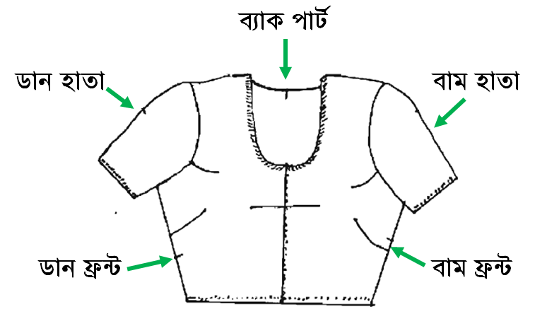
মেজারমেন্ট পদ্ধতিতে ব্লাউজের কাপড়ের পরিমান নির্ণয়
ব্লাউজের মাপ:
লম্বা = ১৫"
বুক/হাতা = ৩৬"
কোমর = ৩০"
পুট/ কাধ = ১৩"
হাতার লম্বা = ১০"
গলা = ১৩"

Slide 21
মেজারমেন্ট পদ্ধতিতে ব্লাউজের কাপড়ের পরিমান নির্ণয়
১. পিছনের অংশের লম্বা = পিছনের অংশের লম্বা + উপরের সেলাই + নিচের হেম = ১৫"+০.৫“+ ১" = ১৬.৫"
পিছনের অংশের চওড়া = বুকের ১/২ অংশ + ২টি সেলাই
= ৩৬/২+.৫"+.৫“ = ১৯"
২. সামনের অংশের লম্বা = সামনের অংশের লম্বা + উপরের সেলাই + নিচের হেম + সেপডার্টের টিলা = ১৫"+.৫"+১"+১" = ১৭.৫"
সামনের অংশের চওড়া = বুকের১/৪ অংশ + ১টি সেলাই + সেপডার্টের টিলা = ৩৬"/ ৪+.৫"+১“ = ১০.৫"

Slide 22
মেজারমেন্ট পদ্ধতিতে ব্লাউজের কাপড়ের পরিমান নির্ণয়
৩. হাতার লম্বা = হাতার লম্বা + উপরের সেলাই + নিচের হেম = ১০"+.৫"+১“ = ১১.৫"
হাতার চওড়া = পুটের ১/২ অংশ + ১টি সেলাই
= ১৩"/ ২+.৫“ = ৭'
৪. বোতাম পট্টির লম্বা আনুমানিক = ১০"
বোতাম পট্টির চওড়া আনুমানিক = ২"
৫. গলার পট্টির লম্বা আনুমানিক = ২৫"
গলার পৰ্টির চওড়া আনুমানিক = ২"

Slide 23
মেজারমেন্ট পদ্ধতিতে ব্লাউজের কাপড়ের পরিমান নির্ণয়
ক্র.নং | পোশাকের অংশের নাম | লম্বা × চওড়া × সংখ্যা
১ | পিছনের অংশ | ১৬.৫"X ১৯"X ১
২ | সামনের অংশ | ১৭.৫" X ১০.৫"X ২
৩ | হাতা | ১১.৫"X ৭" X ৪
৪ | বোতাম পট্টি | ১০"X ২"X ২
৫ | গলার পট্টি | ২৫.৫"X ২"X ১
মোট স্কয়ার ইঞ্চি = |  | ১০৯৩"

Slide 24
ফর্মুলা
মোট স্কয়ার ইঞ্চি % কাপড়ের চওড়া % ক গজ + ওয়েস্টেজ পারসেন্টেস = ১০৯৩" % ৩৬" % ৩৬" + ৫% = ০.৮৮২ গজ অর্থাৎ প্রায় ১৪ গিরা ।
কাপড়ের বহরের কম বেশির কারণে কাপড়ের পরিমাণের কম বেশি হয়ে থাকে। কাপড়ের বহর কম হলে কাপড়ের পরিমাণ বেশি এবং বহর বেশি হলে কাপড়ের পরিমাণ কম লাগে।

Slide 25
ফর্মুলা
যদি কখনও ৪৫" বহর কাপড়ের হিসাব করে দেওয়া হয়, কিন্ত ক্রেতা যদি ৬০" বহরের কাপড় দিতে চায় তাহলে পূর্বের পরিমাণ নির্ণয় পদ্ধতি হতে মোট স্কয়ার ইঞ্চিকে কাপড়ের বহর (৬০") দিয়ে ভাগ করে ভাগফলকে গজ দিয়ে ভাগ করে ৫% যোগ করলে কাপড়ের পরিমাণ পাওয়া যায়। অথবা মোট কাপড়ের দৈর্ঘ্য ৫ দিয়ে গুণ দিয়ে ৬০ দিয়ে ভাগ করলে কাপড়ের পরিমাণ পাওয়া যায়।

Slide 26
ফর্মুলা
উদাহরণস্বরূপ বলা যায় যে, একটি পোশাক তৈরি করতে যদি ৪৫" বহরের কাপড় দরকার হয় ২ গজ অর্থাৎ ৭২", তাহলে ৬০" বহরের কাপড় কতটুকু লাগবে = ( ৭২"X ৪৫") % ৬০" = ৫৪"
অর্থাৎ, ১.৫ গজ কাপড় দরকার।

Slide 27
মূল্যায়ন
১. মার্কার কাকে বলে?
২. মার্কার কত প্রকার ও কী কী?
৩. মার্কার ব্যবহারের সুবিধা গুলো কী কী?
৪. মার্কার ব্যবহারের অসুবিধা গুলো কী কী?
৫. মার্কার তৈরির গুরুতুপূর্ণ বিষয়সমূহ উল্লেখ কর।
৬. মেজারমেন্ট পদ্ধতিতে একটি ব্লাউজের কাপড়ের পরিমাণ নির্ণয় এর ফর্মূলাটি উল্লেখ কর।

Slide 28
বাড়ির কাজ
১. মার্কার কাকে বলে? মার্কার এর প্রকারভেদ বর্ণনা কর।
২. মার্কার ব্যবহারের সুবিধা ও অসুবিধাগুলো উল্লখ কর।
৩. একটি ব্লাউজ তৈরীতে কতটুকু কাপড়ের প্রয়োজন তা নির্নয় কর।

Slide 29
ধন্যবাদ

